Slide 1
Chương 5: CHUỖI SỐ
I. KHÁI NIỆM CƠ BẢN VỀ CHUỖI SỐ
II. CHUỖI SỐ DƯƠNG
III. CHUỖI SỐ CÓ DẤU BẤT KỲ
IV. CHUỖI LŨY THỪA

Slide 2
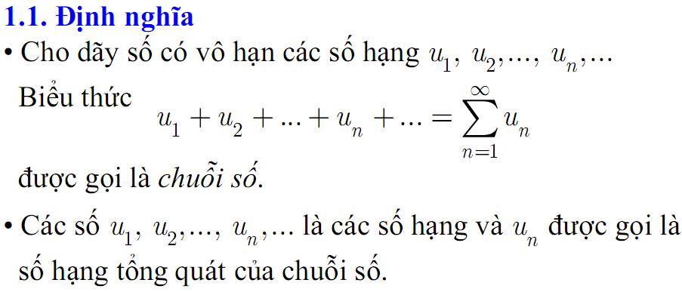
1. KHÁI NIỆM CƠ BẢN VỀ CHUỖI SỐ

Slide 3
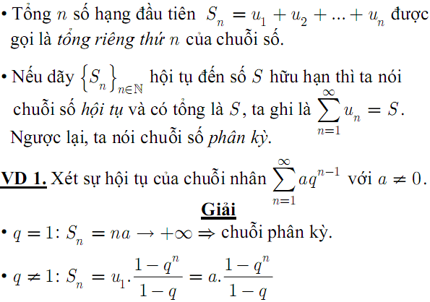
1. KHÁI NIỆM CƠ BẢN VỀ CHUỖI SỐ

Slide 4
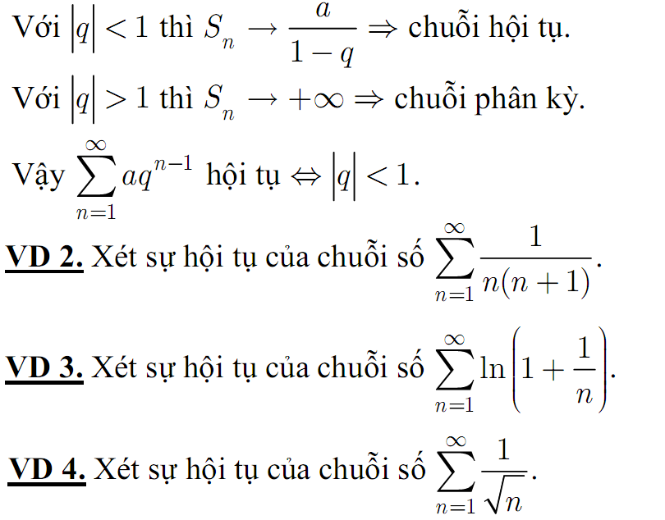
1. KHÁI NIỆM CƠ BẢN VỀ CHUỖI SỐ

Slide 5
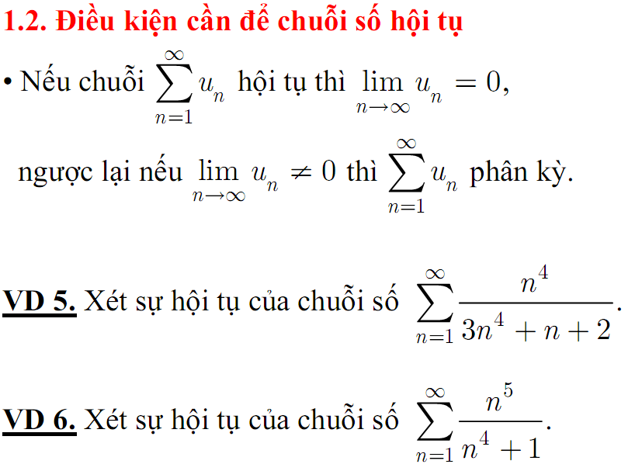
1. KHÁI NIỆM CƠ BẢN VỀ CHUỖI SỐ

Slide 6
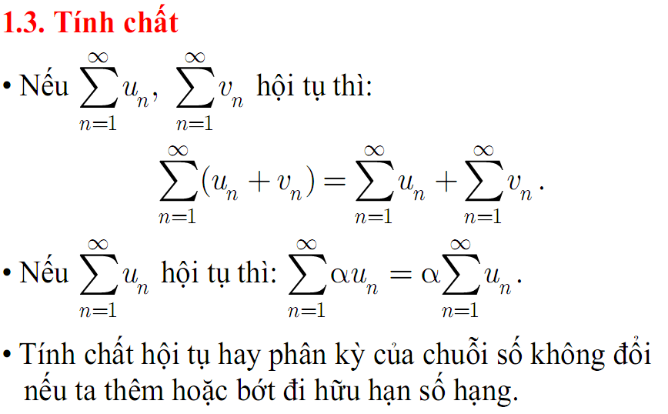
1. KHÁI NIỆM CƠ BẢN VỀ CHUỖI SỐ

